Slide 1
Rozcvička ☺
Vypočítajte, koľko váži 5 mólov vápnika.
Vypočítajte, koľko vážia 3 móly H₂O.

Slide 2
Vzorové príklady výpočtov na zloženie roztokov

Slide 3
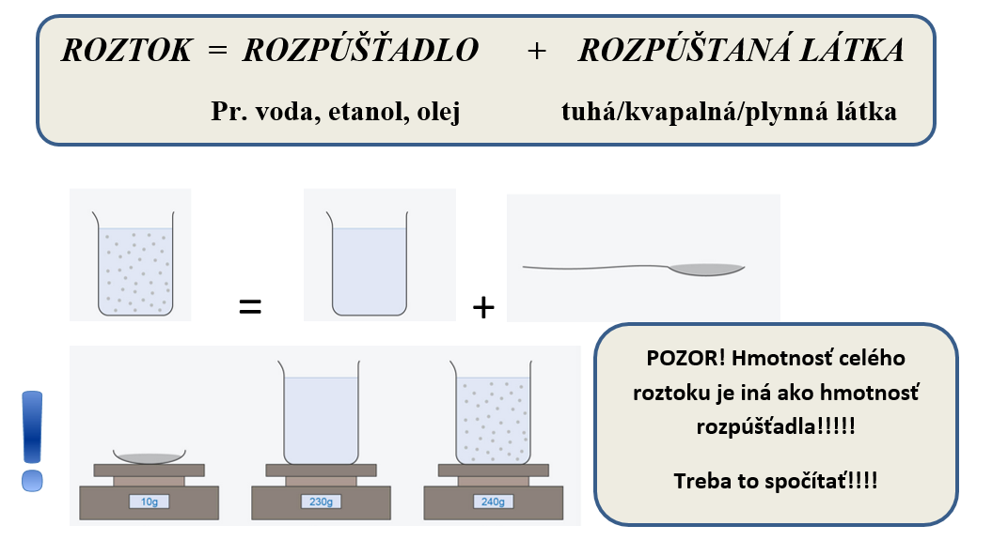
Roztoky a ich zloženie
Roztok je homogénna zmes, zložená z rozpúšťadla a rozpúšťanej látky.
10 g
240 g
250 g

Slide 4

Čoho musí byť viac? Argumentujte
A) rozpúšťadla?
B) rozpúšťanej látky?

Slide 5

Delenie roztokov podľa skupenstva:
tuhé – sklo, oceľ, bronz (Cu+Sn), mosadz (Cu+ Zn)
kvapalné – ocot, krv, minerálka, hnojivá, ovocná šťava
plynné – zemný plyn, čistý vzduch, potápačská bomba (He + O + N)

Slide 6
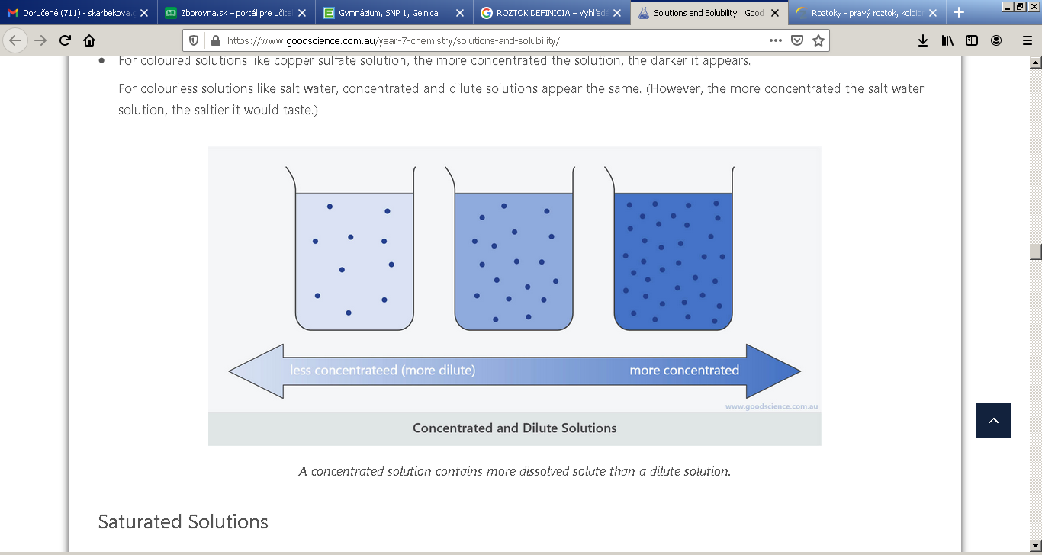

Slide 7
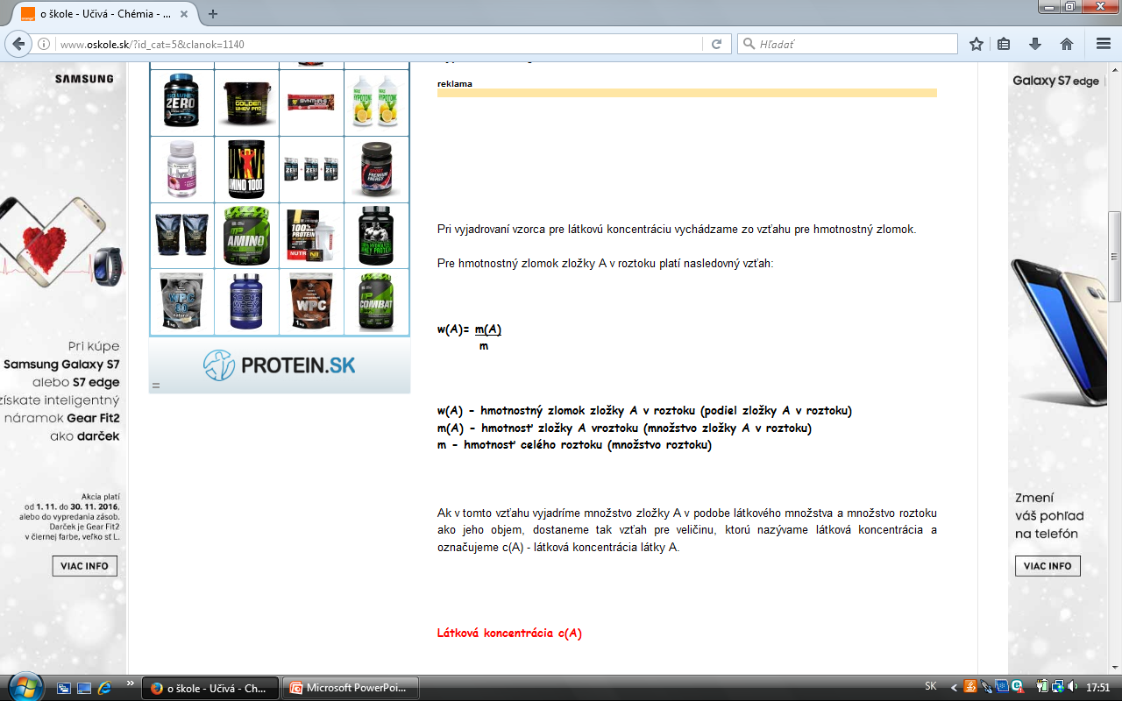
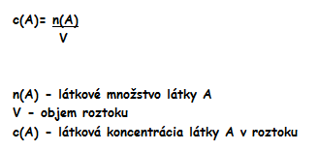
Opakovanie Vyjadrenie zloženia roztokov:
1.hmotnostným zlomkom
2.látkovou koncentráciou
R

Slide 8
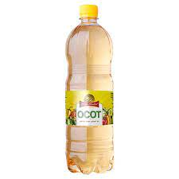
Koľko percentný roztok octu používame v kuchyni?

Slide 9
Príklad 1
V kuchyni používame 8 % roztok octu. Koľko vody a kyseliny octovej obsahuje:
a)100g octu b) 1000g octu
1. Riešenie úvahou:
a) 8 % roztok octu obsahuje v 100 g roztoku
____ g kys. octovej + ____ g vody
b) 8 % roztok octu v 1000 g roztoku
____ g kys. octovej + ____ g vody
92 g
100 g
8 g
1000 g

Slide 10
Riešenie použitím vzorca:
a)8%-ný roztok má w=8% teda 8:100 = 0,08 !!!!! (nie 0,8!!!
m(roztoku octu) = 100 g
m(A) (k.octovej) =?
m(vody) = ?
b) a)8%-ný roztok má w=8% teda 8:100 = 0,08 !!!!!
m(roztoku octu)=1000 g
m(A) (k.octovej) =?
m(vody) = ?
Dosadíme: 0.08 = m(k.octovej) / 1OO g
m(k.octovej) = 8 g
Vypočítali sme hmotnosť k.octovej, hmotnosť vody si odpočítame od hmotnosti celého roztoku, teda m(vody) je 100g-8g = 92 g
100 g octu obsahuje 8 g kyseliny octovej a 92 g vody.
Dosadíme: 0.08 = m(k.octovej)/1OO0 g
m(k.octovej) = 80 g
Vypočítali sme hmotnosť k.octovej, hmotnosť vody si odpočítame od hmotnosti celého roztoku, teda m(vody) je 1000g-80g = 920 g
1000 g octu obsahuje 80 g kyseliny octovej a 920 g vody.

Slide 11
Príklad 2
Ako má včelár pripraviť 50 % roztok cukru na kŕmenie včiel?
50 % vodný roztok cukru – zadali nám w=_____%
teda __% : 100 = w=___
Ak nám nezadajú koľko roztoku chceme, praktické je uvažovať o 100g roztoku!!!!! Vtedy 100g je hmotnosť celého roztoku.
Zápis:
w=50% = 0,5
m= 100g
m(cukru)= ?
Pozor! Vypočítali sme množstvo cukru, množstvo vody je: 100g-50g =50g
0,5 = m (cukru) / 100g
m(cukru) = 50 g
Odpoveď: Na prípravu 100 g roztoku cukru včelár použije 50 g cukru a 50 g vody.

Slide 12
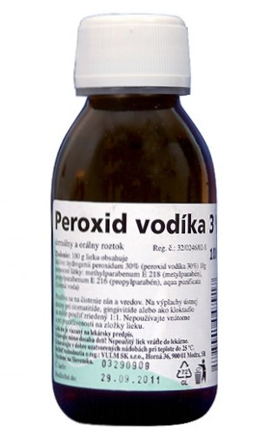
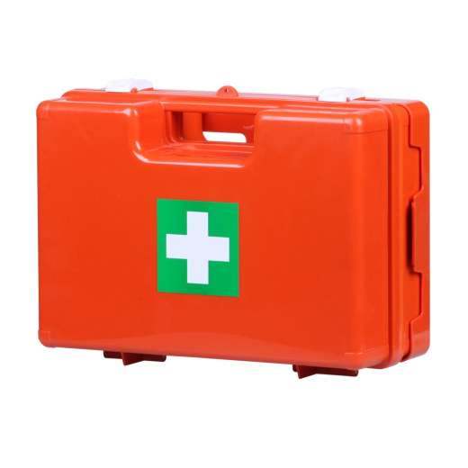
Koľko percentný roztok
peroxidu vodíka
Používame v lekárničke?

Slide 13
Príklad 3
V lekárničke máme 3 % roztok peroxidu vodíka (H₂O₂). Ako by sme ho pripravili?
3 % vodný roztok peroxidu vodíka obsahuje:
A) v 100 g roztoku _______g peroxidu vodíka a ________g vody
B) v 1000 g roztoku _______g peroxidu vodíka a ________g vody

Slide 14
Chceme pripraviť: | Hmotnosť roztoku | Pripravíme z:
10% -ný roztok soli | 100 g | soli
 |  | vody
25%-ný roztok cukru | 100 g | cukru
 |  | vody
10%-ný roztok KCl | 200 g | KCl
 |  | vody
20%-ný roztok soli | 500 g | soli
 |  | vody
10%-ný roztok cukru | 250 g | cukru
 |  | vody

Slide 15
roztok | hmotnosť roztoku | hmotnosť zložiek roztoku
50%-ný vodný roztok cukru | 100 g | g cukru
 |  | g vody
19%-ný vodný roztok KOH | 100 g | g hydroxidu draselného
 |  | g vody
%-ný vodný roztok NaCl | 100 g | 91 g vody
 |  | 9 g chloridu sodného
%-ný roztok modrej skalice | 100 g | 12 g modrej skalice
 |  | 88 g vody

Slide 16
Príklad 1 Roztok s hmotnosťou 200g, obsahuje 20g chloridu sodného. Vypočítajte hmotnostný zlomok a hmotnostné percento chloridu sodného v tomto roztoku.
m(NaCl) = 20 g
m = 200 g
w (A) = ?
Použijeme vzťah pre výpočet w(A).
w (A) = m(NaCl) / m
w (A) = 20 g / 200 g
w (A) = 0,10
Odpoveď: Hmotnostný zlomok chloridu sodného v roztoku je 0,10.
????

Slide 17
Príklad 2 Vypočítajte hmotnostný zlomok roztoku, ak je v jeho 200 g rozpustených 45g cukru. Koľko percentný je roztok?
w=m(A)/m ( hmotnosť rozpustenej látky / hmotnosť roztoku m(cukru)= 45g m( hmotnosť roztoku )= 200 g w = ? ________________________________ w = m (A)/ m w = 45 g/ 200 g w = 0,225 = 22,5% výsledok vynásobíme x100.
Odpoveď: Hmotnostným zlomok roztoku je 0,225 a roztok je 22,5%-ný.
????

Slide 18
Príklad 3 Koľko g chloridu draselného a koľko ml vody potrebujeme na prípravu 245 g 5%-ného roztoku?

Slide 19
Príklad 4 Vypočítajte, koľko gramov NaCl potrebujete navážiť na prípravu 5%-ného vodného roztoku NaCl s hmotnosťou 150 gramov. Pripravte daný roztok.

Slide 20
Príklad 5 Zmiešaním 40 g cukru a 120 ml vody sme pripravili sladký roztok. Aký je hmotnostný zlomok a aké je hmotnostné percento pripraveného roztoku?

Slide 21
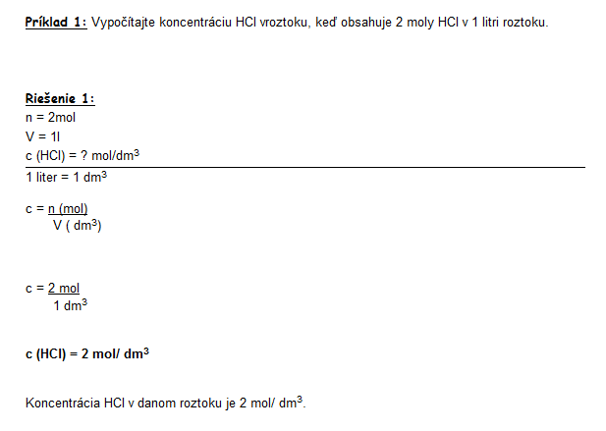

Slide 22
